Slide 1

TEMA 8
EL SALARIO Y LA NÓMINA
Concepto, pago y protección del salario.
Estructura del Salario.
Elaboración de la nómina.
Ejercicios.

Slide 2
TEMA 8
EL SALARIO Y LA NÓMINA
Concepto, pago y protección del salario.
Estructura del Salario.
Elaboración de la nómina.
Ejercicios.

Slide 3
REGULACIÓN
ESTATUTO DE LOS TRABAJADORES
Sección 4.ª Salarios y garantías salariales
Artículo 26. Del salario.
Artículo 27. Salario mínimo interprofesional.
Artículo 28. Igualdad de remuneración por razón de sexo.
Artículo 29. Liquidación y pago.
Artículo 30. Imposibilidad de la prestación.
Artículo 31. Gratificaciones extraordinarias.
Artículo 32. Garantías del salario.
Artículo 33. El Fondo de Garantía Salarial.
EL CONVENIO COLECTIVO PODRÁ MEJORAR CUANTÍAS O REGULAR ASPECTOS RELACIONADOS CON LOS COMPLEMENTOS SALARIALES, LA COMPENSACIÓN O ABSORCIÓN DE SALARIOS, ETC.

Slide 4
Concepto y pago
Según forma de pago
Salario en dinero de curso legal
Puede ser en metálico o transferencia.
Salario en especie:
Se paga en productos distintos al dinero: vivienda, vehículo, aportaciones plan de pensiones…
No puede ser mayor del 30% del total de retribuciones
Salario por unidad de tiempo: por día, mes u hora independientemente de la cantidad de trabajo realizado.
Según forma de cálculo
Salario por unidad de obra: por cantidad de trabajo realizado.
Salario mixto: una parte en tiempo y otra en obra, por ejemplo un salario base más incentivos.
Lo básico que debemos saber de nuestro salario

Slide 5
PAGO DEL SALARIO
Pago
Recibo de salarios
De forma puntual en fecha y lugar convenidos o en su defecto, según los usos y costumbres.
Derecho a anticipos (de trabajo ya realizado)
Retrasos en el pago: intereses del 10% anual.
Jurisprudencia: retraso en 3 meses en el pago totales o acumulados es causa justa de extinción del contrato para el trabajador.
Recibo de salarios consta: percepciones económicas y deducciones de Seguridad Social e IRPF.
Modelo de recibo de salarios fijado por ley, pero es posible pactar otro modelo.
Es posible facilitarse por medios telemáticos.
Fijación del salario
Salario Mínimo Interprofesional
Salario del Convenio Colectivo
Salario del contrato de trabajo
Modificación del salario en Convenio y/o Contrato
¿QUÉ HACER CUANDO LA EMPRESA NO TE PAGA?

Slide 6
EL SALARIO MÍNIMO INTERPROFESIONAL
EL SMI (art. 27. E.T.):
Se fija todos los años por el Gobierno para todas las profesiones.
Previa consulta con Sindicatos y Asociaciones Empresariales.
Se tienen en cuenta indicadores económicos como el IPC, la productividad nacional o la situación económica.
Para 2020 es de 950€/mes o 31,66€/día a jornada completa
¿CÓMO TE AFECTA LA SUBIDA DEL SALARIO MÍNIMO INTERPROFESIONAL?

Slide 7
EL SALARIO DEL CONVENIO
SE COMPONE DE:
Salario Base: Determinado por Convenio Colectivo en función de la categoría profesional.
Complementos extrasalariales
Pagas extraordinarias: Al menos, dos al año, una en Navidad y otra cuando se pacte.
Complementos salariales
NOTA: la suma del salario base + los complementos no puede ser inferior al SMI
Se añaden al Salario Base.
Se determinan por Convenio Colectivo y/o Pacto individual.
Vienen a compensar gastos del trabajador por motivo de su trabajo.
Se determinan por Convenio Colectivo y/o Pacto individual.
Se incluyen tanto las indemnizaciones como la cuantía de la incapacidad temporal.

Slide 8
COMPLEMENTOS SALARIALES
Personales: vinculados a los conocimientos o experiencia del trabajador: Antigüedad, plus de idiomas, posesión de títulos especiales, etc.
Puesto de trabajo: determinado por las características propias del puesto: Peligrosidad, toxicidad, nocturnidad, turnicidad, etc.
Por cantidad o calidad del trabajo: asociados al rendimiento: productividad, puntualidad, incentivos, etc.
De vencimiento superior al mes: Las dos pagas extras al año determinadas por Ley y otras pagas negociadas por Convenio Colectivo (paga de beneficios)

Slide 9
COMPLEMENTOS EXTRASALARIALES
Plus de transporte: por el desplazamiento en transporte público.
Plus de distancia: para compensar por vivir a una determinada distancia.
Dietas de viaje: por los gastos en comida y dormir fuera de casa POR MOTIVOS LABORALES.
Kilometraje: gasolina, peajes, etc. Por la utilización del vehículo propio en el desarrollo del trabajo.
Ropa de trabajo y desgaste de herramienta: por pertenecer en origen al trabajador.
Quebranto de moneda: Para compensar errores debidos al manejo de dinero.

Slide 10
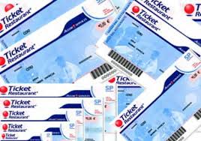

NOTA A TENER EN CUENTA
RESPECTO A LOS TICKETS RESTAURANTE O VALES DE COMIDA:
COTIZAN A LA SEGURIDAD SOCIAL COMO SALARIO EN ESPECIE
NO TRIBUTAN IRPF SALVO QUE SUPEREN LOS 11 EUROS.

Slide 11

EL SALARIO DEL CONTRATO DE TRABAJO
Como ya sabemos, mediante el contrato de trabajo se pueden establecer mejoras o condiciones mas favorables o beneficiosas que las establecidas en Convenio Colectivo

Slide 12
MODIFICACIÓN DEL SALARIO DEL CONVENIO Y DEL CONTRATO
MODIFICACIÓN DEL SALARIO DEL CONVENIO | MODIFICACIÓN DEL SALARIO DEL CONTRATO
Las empresas podrán modificar la estructura del salario que fija el Convenio Colectivo (pluses y cuantías de los mismos) | Mediante la modificación sustancial de la condiciones de trabajo del Artículo 41 del ET. Así como las mejoras voluntarias que venía ofreciendo a los trabajadores de la empresa.
Debe mediar acuerdo entre los representantes de la empresa y de los trabajadores. De no haberlo existen mecanismos de mediación y arbitraje colectivos. | El trabajador podría llegar a extinguir su contrato de trabajo con derecho a indemnización si tal modificación sustancial si se acredita un perjuicio para el trabajador. El TS deja claro que no toda modificación sustancial permite la rescisión del contrato por voluntad trabajador. Es necesario probar que existe un perjuicio para el afectado. EJ.: la reducción en un 5% el salario de los trabajadores no comporta un perjuicio que haga razonable y proporcional solicitar la extinción
Debe existir causa: razones económicas, técnicas, organizativas o de producción. Ej. Disminución de ventas durante 2 trimestres consecutivos. | El TS deja claro que no toda modificación sustancial de condiciones de trabajo permite la rescisión del contrato por voluntad trabajador. Es siendo necesario probar que existe un perjuicio para el afectado. En consecuencia, la sentencia falla a favor de la empresa y considera que la introducción de una MSCT que reduzca en un 5% el salario de los trabajadores no comporta un perjuicio que haga razonable y proporcional solicitar la extinción indemnizada del contrato de trabajo al ser éste leve.
Pueden existir Convenios Colectivos de empresa, que tendrán prioridad sobre el resto, pudiéndose establecer un salario base y complementos distintos.
Ejercicios 1 a 5. Pág. 158 libro de FOL

Slide 13
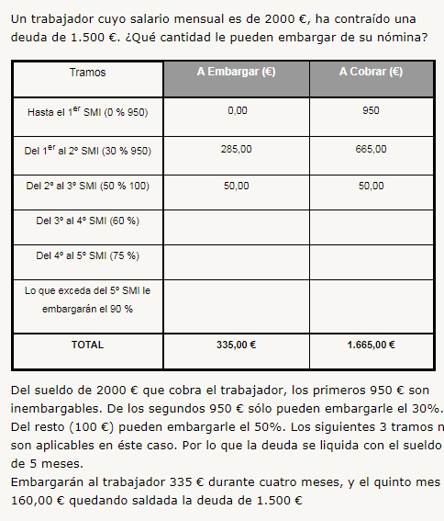
Las garantías del salario y el salario como crédito privilegiado
El S.M.I no es embargable
No se le puede embargar de la nómina neta el valor de SMI, salvo que se deban pensiones a hijos y cónyuge.
Se aplica la tabla de la derecha
El salario como crédito privilegiado
Preferencia de los trabajadores a cobrar frente a los acreedores en caso de que la empresa tenga deudas:
1) Los salarios de los últimos 30 días tienen preferencia sobre cualquier otro crédito.
2) Los beneficios de los objetos elaborados por los trabajadores serán destinados al pago de sus salarios.
3) El resto de salarios que se deban tendrán preferencia sobre cualquier otro crédito o deuda salvo la hipotecaria, con el límite del triple del SMI multiplicado por los días adeudados.
Embargo del salario

Slide 14
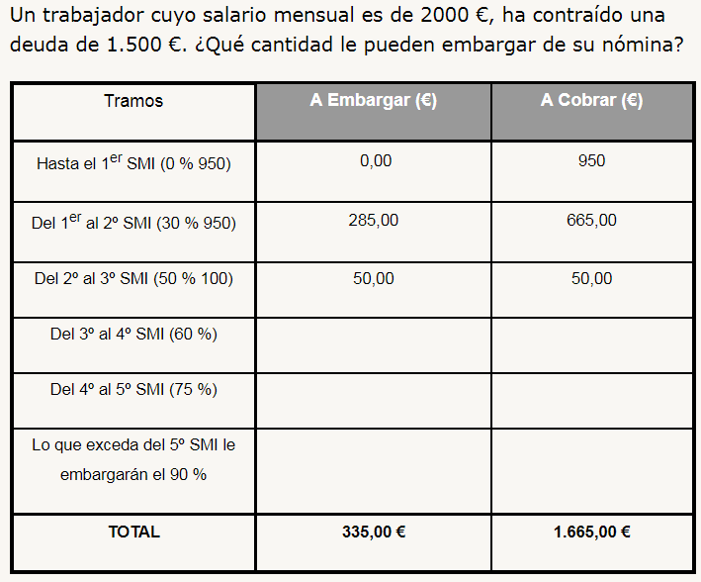
Las garantías del salario

Slide 15
Las garantías del salario
EJERCICIO RESUELTO: TRABAJADOR EMBARGO DEUDA 10.000€ Y COBRA 4.500€/MES. SMI = 950€
TRAMO | A EMBARGAR | COBRAR | RESTO
1º SMI | 0 | 950€ | 3.550€
2º 30% SMI | 285€ | 665€ | 2.600€
3º 50% SMI | 475€ | 475€ | 1.650€
4º 60% SMI | 570€ | 380€ | 700€
5º 75% SMI | 525€ | 175€ | 0
TOTAL | 1.855€ | 2.645€

Slide 16
Las garantías del salario
EL FOGASA
Es un organismo dependiente del Ministerio de Trabajo encargado de recoger fondos de la empresa con cargo a la cotización de FOGASA, para poder pagar a los trabajadores en caso de insolvencia.
Asume la Responsabilidad en caso de insolvencia, quiebra, concurso de acreedores o suspensión de pagos de la empresa.
- La Responsabilidad es subsidiaria: primero se venden todos los bienes de la empresa y luego interviene el FOGASA.
- Por Salarios no pagados abona máx. 120 días.
- Por Indemnizaciones por despido: 30 días x año (improcedente) o 20 días x año (objetivo). Tope 360 días
El límite máximo a abonar en los salarios será el doble del salario mínimo interprofesional diario incluido el prorrateo de pagas extraordinarias.
En 2020 = ¿?
En consecuencia, y teniendo en cuenta las consideraciones anteriores, un trabajador sólo podrá recibir como máximo por los salarios pendientes de pago
¿?
¿Cuál sería el importe máximo a indemnizar en caso de despido improcedente y objetivo?

Slide 17
Las garantías del salario
EL FOGASA
Es un organismo dependiente del Ministerio de Trabajo encargado de recoger fondos de la empresa con cargo a la cotización de FOGASA, para poder pagar a los trabajadores en caso de insolvencia.
Asume la Responsabilidad en caso de insolvencia, quiebra, concurso de acreedores o suspensión de pagos de la empresa.
- La Responsabilidad es subsidiaria: primero se venden todos los bienes de la empresa y luego interviene el FOGASA.
- Por Salarios no pagados abona máx. 120 días.
- Por Indemnizaciones por despido: 30 días x año (improcedente) o 20 días x año (objetivo). Tope 360 días
El límite máximo a abonar en los salarios será el doble del salario mínimo interprofesional diario incluido el prorrateo de pagas extraordinarias.
En 2020 = 73,88 (36,94 € x 2)
En consecuencia, y teniendo en cuenta las consideraciones anteriores, un trabajador sólo podrá recibir como máximo por los salarios pendientes de pago
8.865,60 €.
26.596,80 €

Slide 18
TEMA 8
EL SALARIO Y LA NÓMINA
Concepto, pago y protección del salario.
Estructura del Salario.
Elaboración de la nómina.
Ejercicios.

Slide 19
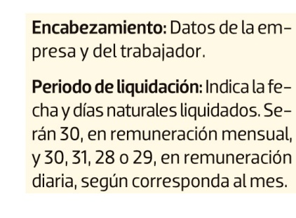
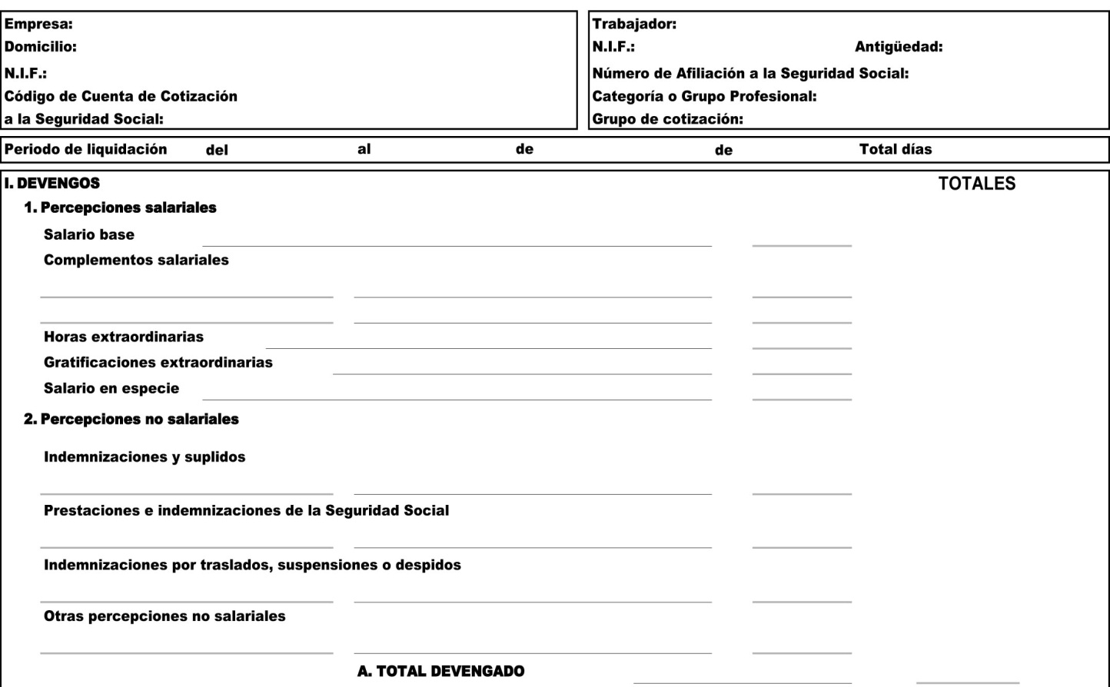
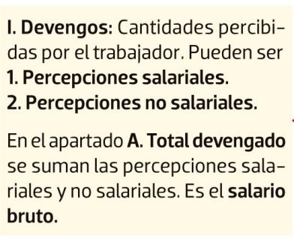

Slide 20
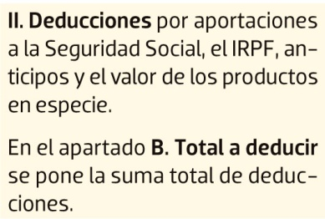
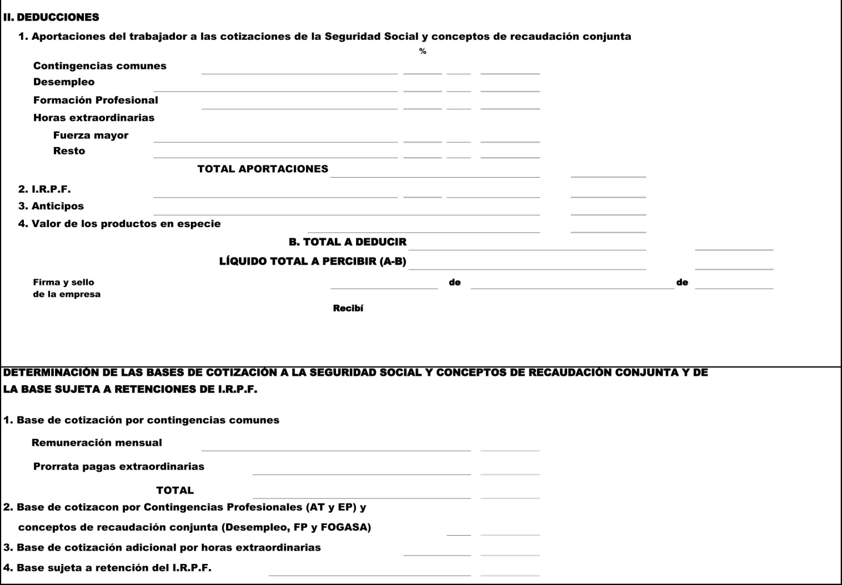
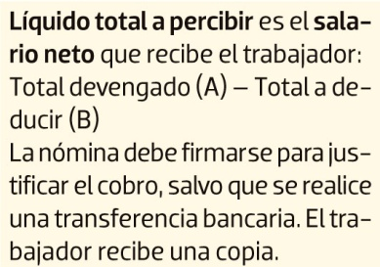
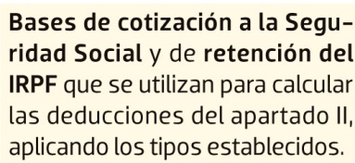

Slide 21
¿DE QUÉ SE COMPONE EL SALARIO?
LO QUE GANO
LO QUE GANO
LO QUE ME DESCUENTAN
LO QUE SE ME DESCUENTA
DEDUCCIONES:
1. Cotizaciones a la Seguridad Social
2. IRPF
3. Otros descuentos: EJ. anticipos
DEVENGOS:
1. Salario Base
2. Complementos salariales
3. Complementos extrasalariales (SUPLIDOS)
4. Pagas extraordinarias
5. Salario en especie
6. Indemnizaciones, prestaciones de SS, etc.

Slide 22
DEVENGOS: 1. SALARIO BASE
Nunca será inferior al SMI
Viene determinado por Convenio Colectivo en función de la categoría o grupo profesional.

Slide 23
DEVENGOS: 2. COMPLEMENTOS SALARIALES
Se añaden al Salario Base.
Se determinan por Convenio Colectivo y/o Pacto individual.
Ejemplos:
Personales: vinculados a los conocimientos o experiencia del trabajador: Antigüedad, plus de idiomas, posesión de títulos especiales, etc.
Puesto de trabajo: determinado por las características propias del puesto: Peligrosidad, toxicidad, nocturnidad, turnicidad, etc.
Por cantidad o calidad del trabajo: asociados al rendimiento: productividad, puntualidad, incentivos, etc.
De vencimiento superior al mes: Las dos pagas extras al año determinadas por Ley y otras pagas negociadas por Convenio Colectivo (paga de beneficios)

Slide 24
DEVENGOS: 3. COMPLEMENTOS EXTRASALARIALES
Vienen a compensar gastos del trabajador por motivo de su trabajo. También se considerarían como “INDEMNIZACIONES O SUPLIDOS”.
Se determinan por Convenio Colectivo y/o Pacto individual.
Se incluyen tanto las indemnizaciones como la cuantía de la incapacidad temporal.
Ejemplos:
Plus de transporte: por el desplazamiento en transporte público.
Plus de distancia: para compensar por vivir a una determinada distancia.
Dietas de viaje: por los gastos en comida y dormir fuera de casa POR MOTIVOS LABORALES (obligatorio pago).
Kilometraje: gasolina, peajes, etc. Por la utilización del vehículo propio en el desarrollo del trabajo (obligatorio pago).
Ropa de trabajo y desgaste de herramienta: por pertenecer en origen al trabajador.
Quebranto de moneda: Para compensar errores debidos al manejo de dinero.

Slide 25
A) DEVENGOS: 4. PAGAS EXTRAORDINARIAS
Se tienen derecho, como mínimo a dos al año. Una se abona en Navidad y la otra cuando se pacte, generalmente en junio o julio.
Pueden pactarse más de dos pagas extraordinarias al año. En muchas ocasiones esta tercera paga extraordinaria se la denomina “paga de beneficios”.
La cuantía de las pagas extraordinarias se determinará en el Convenio Colectivo de aplicación (generalmente salario base + la antigüedad, aunque pueden incluirse otros conceptos o complementos.
Es posible cobrar estas pagas de forma prorrateada por acuerdo entre las partes o si así lo establece el Convenio Colectivo.

Slide 26
A) DEVENGOS: 4. PAGAS EXTRAORDINARIAS
PREGUNTA: ¿Cuántos meses se deben trabajar para poder cobrar las pagas extraordinarias íntegras?
RESPUESTA: Depende del cómputo o devengo de las pagas extraordinarias.
EL DEVENGO LO DETERMINÁ EL CONVENIO COLECTIVO. EJEMPLOS:
Si el devengo es semestral, para cobrar íntegra la paga de navidad he debido haber trabajado desde el 1 de julio hasta el 31 de diciembre (6 meses).
Si el devengo es semestral, para cobrar íntegra la paga de verano he debido haber trabajado desde el 1 de enero hasta el 30 de junio (6 meses).
Si el devengo es anual, para cobrar íntegra la paga de navidad he debido haber trabajado desde el 1 de enero hasta el 31 de diciembre (un año).
Si el devengo es anual, para cobrar íntegra la paga de verano he debido haber trabajado desde el 1 de julio hasta el 30 de junio (un año).
NOTA: Si el trabajador no tiene cubiertos los periodos completos, cobrará la paga extraordinaria de forma proporcional al tiempo que haya trabajado.

Slide 27
A) DEVENGOS: 4. PAGAS EXTRAORDINARIAS
PREGUNTA: ¿Qué significa que la paga extraordinaria está prorrateada?
RESPUESTA: Significa que en vez de cobrar la paga extraordinaria cuando corresponda (Navidad o verano), se cobra repartida en las 12 mensualidades
EJEMPLO: Un trabajador con salario mensual de 1.500€ y tiene derecho a dos pagas extraordinarias por valor de 1.200€ cada una de ellas. Pacta con la empresa cobrar las pagas extraordinarias prorrateadas. ¿Cuánto pasará a cobrar el trabajador al mes?
En vez de cobrar una paga en navidad y otra en verano de 1.200€ cada una, hay que repartir la cuantía entre los meses de año.
Se suman las dos pagas extraordinarias: 1.200€ + 1.200€ = 2.400€.
La cuantía se divide entre 12 (los meses del año): 2.400€ / 12 = 200€.
El salario mensual del trabajador pasaría a ser de 1.700€ (1.500€ + 200€).

Slide 28
A) DEVENGOS: OTROS DEVENGOS
SALARIO EN ESPECIE: No puede superar el 30% del total del salario
PRESTACIONES O INDEMNIZACIONES DE SEGURIDAD SOCIAL: Incapacidad Temporal, Recargo de Prestaciones por Accidente de Trabajo, etc.
INDEMNIZACIONES POR TRASLADOS, SUSPENSIONES, DESPIDOS

Slide 29
B) DEDUCCIONES
DEDUCCIONES:
1. Cotizaciones a la Seguridad Social: Se trata de unos porcentajes (tipos) que se aplican sobre las Bases de Cotización
2. IRPF (Impuesto sobre la Renta de la Personas Físicas): Se trata de un porcentaje que se aplica sobre el total de los devengos (Salario Bruto)
3. Otros descuentos: EJ. anticipos

Slide 30
TEMA 8
EL SALARIO Y LA NÓMINA
Concepto, pago y protección del salario.
Estructura del Salario.
Elaboración de la nómina.
Ejercicios.

Slide 31
CÁLCULO DE LA NÓMINA
PASOS PARA EL CÁLCULO DE UNA NÓMINA:
1. Calcular los devengos: El dinero que genera el trabajador: El salario bruto.
3. Calcular las deducciones: Lo que se descuenta de la nómina:
2. Calcular las Bases de Cotización.
Cotizaciones de Seguridad Social (sobre las bases de cotización)
Retención de IRPF (sobre los devengos o salario bruto).
4. Calcular el Salario Neto = Devengos - Deducciones

Slide 32
PASO 1: CALCULAR LOS DEVENGOS
Se suman todos los devengos:
Salario Base.
Complementos.
Paga extraordinaria si corresponde.
Paga extraordinaria prorrateada si así se acuerda.
Horas extraordinarias.
Etc.

Slide 33
PASO 2: CALCULAR LAS BASES DE COTIZACIÓN
1. Las bases de cotización son una cantidad que sirve para calcular LAS CUOTAS que se le descuentan al trabajador y a la empresa para la Seguridad Social. 2. Sobre estas bases de cotización se aplican unos porcentajes denominados tipos de cotización. 3. Existen cuatro tipos de bases de cotización y hay que calcularlas todas para cada nómina, según los casos, y en el siguiente orden:
Base de Cotización por Contingencias Comunes (BCCC)
Base de Cotización por Contingencias Profesionales (BCCP)
Base de Cotización por Horas Extraordinarias Normales (BCHE)
Base de Cotización por Horas Extraordinarias de Fuerza Mayor (BCHEFM)
PERO, ¿CÓMO SE CALCULAN CADA UNA DE LAS BASES DE COTIZACIÓN?

Slide 34

PASO 2: CALCULAR LAS BASES DE COTIZACIÓN
1. BASE DE COTIZACIÓN POR CONTINGENCIAS COMUNES (SALARIO MENSUAL)
El Plus de locomoción o kilometraje: hasta 0,19€/Km no cotiza, el exceso sí. Por ejemplo, si el convenio marca que el kilometraje se pagará a 0,24 €/Km y a lo largo del mes, el trabajador ha realizado 200 kilómetros, cotizará por 0,05€ el kilómetro que es el exceso: 0,05 x 200 = 10€
Las Dietas en municipio distinto de la empresa o del trabajador, no cotiza hasta:
53,34€/día si pernocta.
26,67/día si no pernocta.
Lo que exceda de estas cantidades SI COTIZA
Indemnizaciones: traslados, despidos… no lo vamos a ver en esta unidad.
Devengos cotizables del mes
+
Exceso legal de las percepciones que no cotizan
+
Parte proporcional o prorrata de pagas extraordinarias

Slide 35

PASO 2: CALCULAR LAS BASES DE COTIZACIÓN
1. BASE DE COTIZACIÓN POR CONTINGENCIAS COMUNES BCCC (SALARIO MENSUAL)
3. BASE DE COTIZACIÓN POR HORAS EXTRAORDINARIAS NORMALES BCHE
Devengos cotizables del mes
+
Exceso legal de las percepciones que no cotizan
+
Parte proporcional o prorrata de pagas extraordinarias
Es la suma de las horas extraordinarias normales que se hayan realizado.
4. BASE DE COTIZACIÓN POR HORAS EXTRAORDINARIAS NORMALES BCHEFM
2. BASE DE COTIZACIÓN POR CONTINGENCIAS PROFESIONALES BCCP
Es suma de las horas extraordinarias de fuerza mayor que se hayan realizado
BCCC + Horas extraordinarias de mes (todas las que se hagan)
Tómate unos minutos para copiarte esta diapositiva a una hoja…

Slide 36
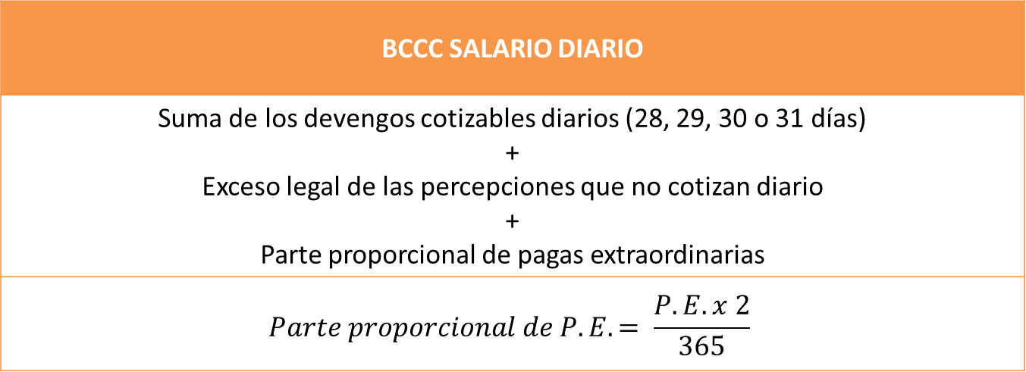
PASO 2: ¿QUÉ OCURRE SI EL SALARIO ES DIARIO?
BCCC SALARIO DIARIO
Suma de los devengos cotizables diarios (28, 29, 30 o 31 días) + Exceso legal de las percepciones que no cotizan diario + Parte proporcional de pagas extraordinarias
$$Parte proporcional de P.E. = \frac{P.E. x 2}{365}$$
BCCP SALARIO DIARIO | BCHE | BCHEFM
BCCC Salario Diario + Horas Extraordinarias | Suma de las HE realizadas | Suma de las HEFM realizadas

Slide 37
PASO 2: CALCULAR LAS BASES DE COTIZACIÓN
A TENER EN CUENTA:
Si el trabajador no ha realizado horas extraordinarias, la BCCC y la BCCP será la misma.
Si el trabajador ha realizado horas extraordinarias normales, tenemos que calcular la BCCC, la BCCP y la BCHE.
Si el trabajador ha realizado horas extraordinarias de Fuerza Mayor, tenemos que calcular la BCCC, la BCCP y la BCHEFM.
Si el trabajador ha realizado horas extraordinarias normales y de fuerza mayor, tenemos que calcular la BCCC, BCCP, BCHE Y BCHEFM.

Slide 38
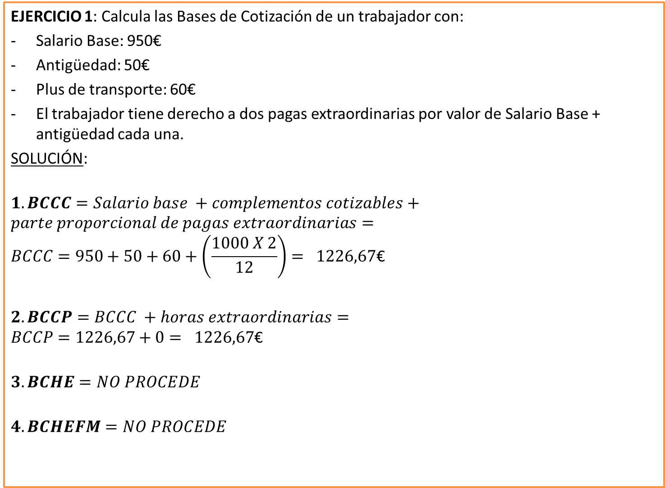
EJERCICIO 1: Calcula las Bases de Cotización de un trabajador con:
Salario Base: 950€
Antigüedad: 50€
Plus de transporte: 60€
El trabajador tiene derecho a dos pagas extraordinarias por valor de Salario Base + antigüedad cada una.
SOLUCIÓN:
$1. BCCC=Salario base +complementos cotizables+parte proporcional de pagas extraordinarias=$
$$BCCC=950+50+60+\left(\frac{1000 X 2}{12}\right)= 1226,67\text{€}$$
$2. BCCP=BCCC +horas extraordinarias=$
$$BCCP=1226,67+0= 1226,67\text{€}$$
$$3. BCHE=NO PROCEDE$$
$$4. BCHEFM=NO PROCEDE$$

Slide 39
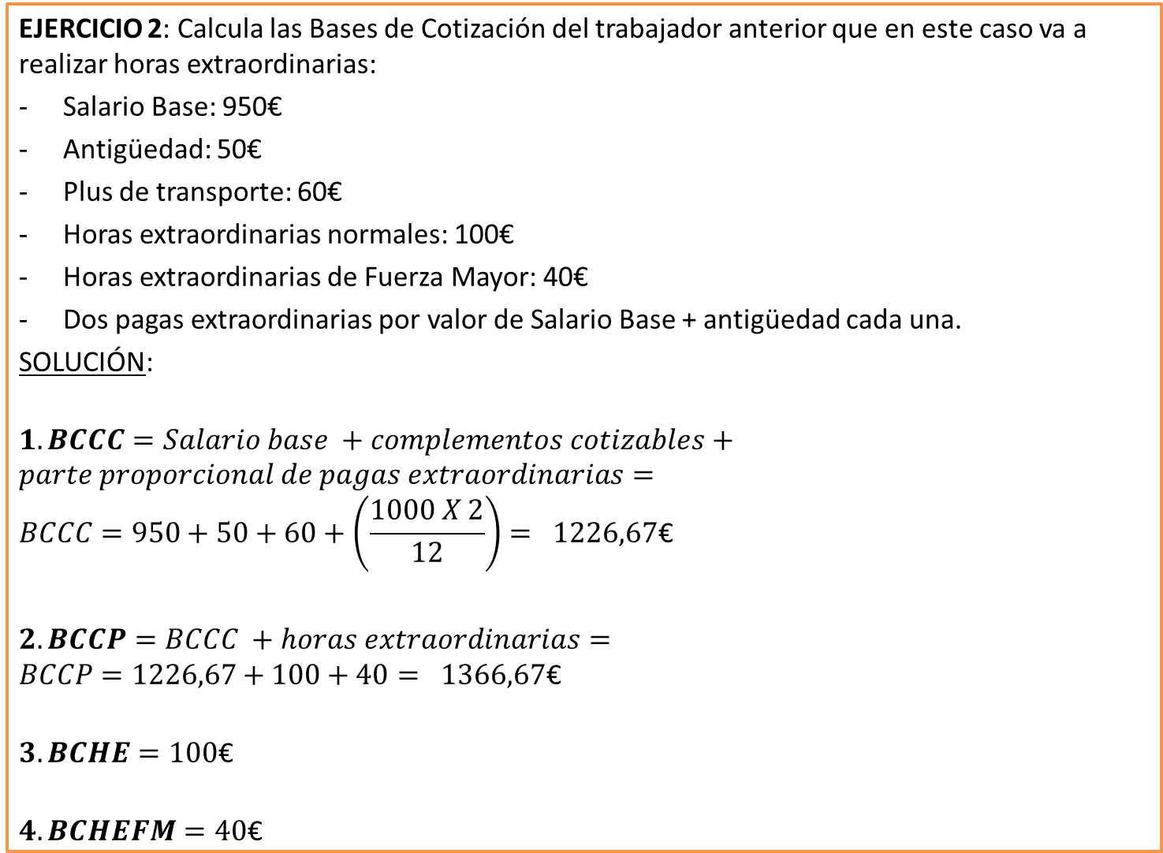
EJERCICIO 2: Calcula las Bases de Cotización del trabajador anterior que en este caso va a realizar horas extraordinarias:
Salario Base: 950€
Antigüedad: 50€
Plus de transporte: 60€
Horas extraordinarias normales: 100€
Horas extraordinarias de Fuerza Mayor: 40€
Dos pagas extraordinarias por valor de Salario Base + antigüedad cada una.
SOLUCIÓN:
$1. BCCC=Salario base +complementos cotizables+parte proporcional de pagas extraordinarias=$
$$BCCC=950+50+60+\left(\frac{1000 X 2}{12}\right)= 1226,67\text{€}$$
$2. BCCP=BCCC +horas extraordinarias=$
$$BCCP=1226,67+100+40= 1366,67\text{€}$$
$$3. BCHE=100\text{€}$$
$$4. BCHEFM=40\text{€}$$

Slide 40
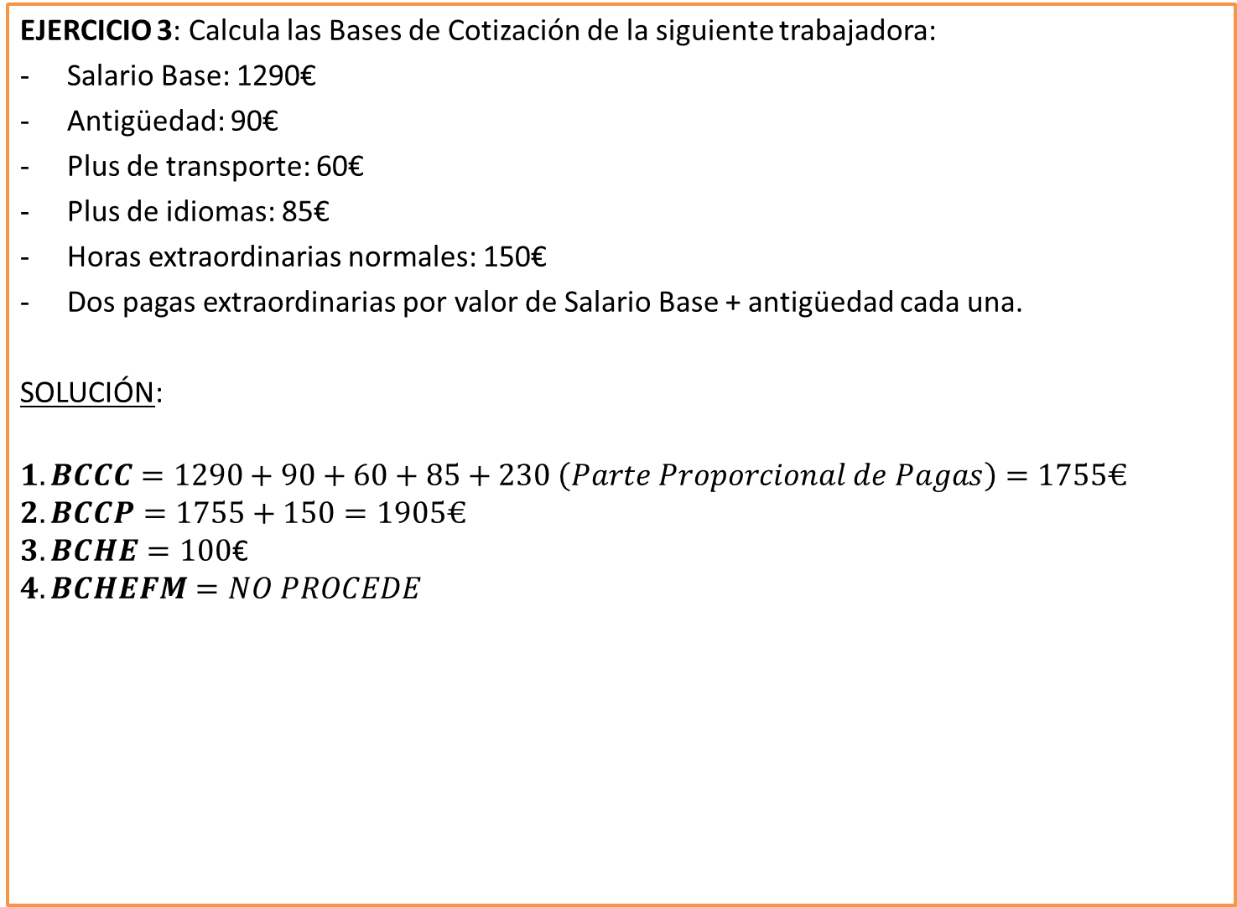
EJERCICIO 3: Calcula las Bases de Cotización de la siguiente trabajadora:
Salario Base: 1290€
Antigüedad: 90€
Plus de transporte: 60€
Plus de idiomas: 85€
Horas extraordinarias normales: 150€
Dos pagas extraordinarias por valor de Salario Base + antigüedad cada una.
SOLUCIÓN:
$1. BCCC=1290+90+60+85+230 \left(Parte Proporcional de Pagas\right)=1755€$
$$2. BCCP=1755+150=1905€$$
$$3. BCHE=100\text{€}$$
$$4. BCHEFM=NO PROCEDE$$

Slide 41
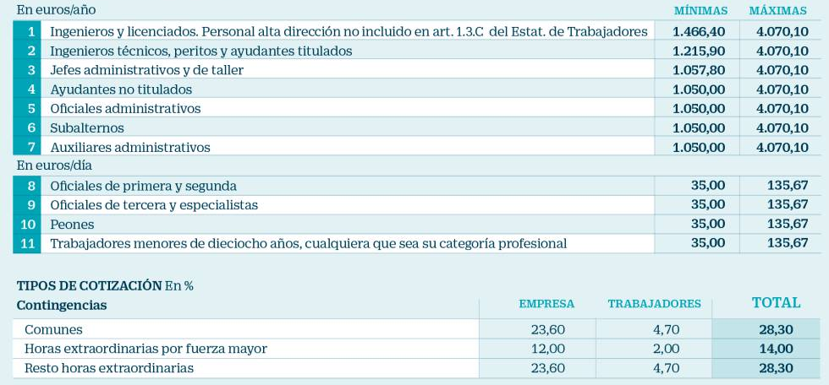
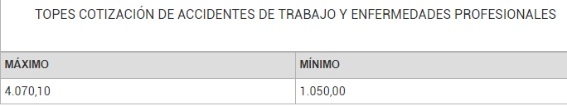
Las BCCC deberán estar comprendidas entre el tope mínimo y máximo siguiente para cada GRUPO DE COTIZACIÓN (1 al 11) y por jornada completa. Las BCCP sólo tienen un límite mínimo y máximo:
Si la BCCC es inferior, se utilizará la base mínima.
Si la BCCC es superior, se utilizará la base máxima.
Si el contrato es a tiempo parcial estos límites se tomarán proporcionalmente al tiempo trabajado.

Slide 42
PASO 3: APLICAR LOS TIPOS DE COTIZACIÓN
Cuotas a ingresar |  | Tipo de cotización
 |  | Trabajador | Empresa
Contingencias comunes |  | 4,70 % de BCCC | 23,6 € de BCCC
Desempleo | Tipo General | 1,55% de BCCP | 5,50% BCCP
 | Contratos de duración determinada a jornada completa o parcial | 1,60% de BCCP | 6,70% BCCP
FOGASA |  | NO | 0,20 % BCCP
Formación Profesional para el empleo |  | 0,10 % de BCCP | 0,60 % BCCP
Horas extras ordinarias |  | 4,70% de BC HH.EE. | 23,60% BCHHEE
Horas extras por fuerza mayor |  | 2% de BC HH.EE. | 12% BCHHEE

Slide 43
PASO 3: APLICAR EL DESCUENTO DE IRPF
Se aplicará un % o tipo sobre la BASE DE IRPF (BIRPF) que en muchas ocasiones va a coincidir con los Devengos Salariales o Salario Bruto.
Este tipo o % depende del salario anual que tenga el trabajador y su situación personal y familiar (si está casado, tiene hijos, dependientes con minusvalía, etc.)
Para los casos prácticos este porcentaje se os facilitará.
Está excluido de la BIRPF:
Las indemnizaciones por extinción (salvo por finalización de obra o eventual) o por traslados y fallecimiento.
Gastos de locomoción y dietas en las mismas cantidades que para la Seguridad Social.
Ciertos límites del salario en especie.
Calculadora de IRPF

Slide 44
PASO 4: CALCULAR EL SALARIO NETO
SALARIO NETO (LÍQUIDO A PERCIBIR) = DEVENGOS (SALARIO BRUTO) – DEDUCCIONES

Slide 45
TEMA 8
EL SALARIO Y LA NÓMINA
Concepto, pago y protección del salario.
Estructura del Salario.
Elaboración de la nómina.
Ejercicios.

Slide 46
EL SALARIO Y LA NÓMINA. CASOS PRÁCTICOS
TEN A MANO:
Hojas, lapicero, borrador y calculadora.
Una copia a mano de las fórmulas para calcular las bases de cotización que adjunto en la página siguiente.
Una copia a mano de los tipos de cotización que también te adjunto .
Intenta ir realizando las nóminas por ti mism@. Copia en anunciado de cada ejercicio porque la solución está en la página siguiente.
Procura tener cada caso en una página y todo perfectamente organizado.

Slide 47
TIPOS DE COTIZACIÓN
Cuotas a ingresar |  | Tipo de cotización
 |  | Trabajador | Empresa
Contingencias comunes |  | 4,70 % de BCCC | 23,6 € de BCCC
Desempleo | Tipo General | 1,55% de BCCP | 5,50% BCCP
 | Contratos de duración determinada a jornada completa o parcial | 1,60% de BCCP | 6,70% BCCP
FOGASA |  | NO | 0,20 % BCCP
Formación Profesional para el empleo |  | 0,10 % de BCCP | 0,60 % BCCP
Horas extras ordinarias |  | 4,70% de BC HH.EE. | 23,60% BCHHEE
Horas extras por fuerza mayor |  | 2% de BC HH.EE. | 12% BCHHEE

Slide 48
RECUERDA LAS FASES:
Calcular (sumar) los devengos Salario Bruto.
Calcular las bases de cotización.
BCCC
BCCP
BCHE
BCHEFM
Comprobar que la BCCC y BCCP estén entres lo límites mínimos y máximos de cotización
Calcular las deducciones:
Seguridad Social: % sobre las Bases de Cotización.
IRPF: % sobre la Base de IRPF.
Calcular el salario neto o líquido a percibir.
Salario neto = Devengos - Deducciones

Slide 49
Nómina 1. Mes de octubre Martina. Contrato indefinido. Grupo 4 de cotización.
Salario base: 1115,19€.
Plus distancia: 67,33€.
Complemento personal: 26,04€.
Tiene derecho a dos pagas extraordinarias al año por valor de Salario Base cada una.
Retención IRPF: 2%.
Halla el salario neto o líquido

Slide 50
Nómina 1. Martina. Contrato indefinido.
1. Calcular los devengos:
- Salario base: 1115,19€
- Plus distancia: 67,33€
- Complemento personal: 26,04€
- Total Devengado: 1208,56€
2. Calcular las bases de cotización:
- BCCC = 1115,19 + 67,33 + 26,04 + 185,87 (PPPE) = 1394,74€
- BCCP = 1394,74 + 0 (horas extraordinarias) = 1394,74€
Parte proporcional de Pagas Extraordinarias (PPPE)
(1115,19 x 2) / 12 = 185,87€
3. Calcular las deducciones:
Seguridad Social:
- Contingencias comunes: 4,7% de 1394,74 (BCCC) = 65,55€
- Desempleo: 1,55% de 1394,74 (BCCP) = 21,62€
- Formación profesional: 0,10% de 1394,74 (BCCP) = 1,39€
IRPF:
- 2% de 1208,56 (total devengado o salario bruto) = 24,17€
Total Deducciones: (Seguridad Social + IRPF) 112,73€
4. Calcular el salario neto o líquido a percibir = Devengos - Deducciones
Líquido a percibir = 1208,56 – 112,73 = 1095,83€

Slide 51
Nómina 2. Mes de marzo Roberto. Contrato indefinido. Grupo 2 de cotización.
Salario base: 1438€.
Antigüedad: 43,14€
Plus nocturnidad: 150€.
Horas extraordinarias normales: 53,93€.
Tiene derecho a dos pagas extraordinarias al año por valor de Salario Base + antigüedad cada una.
Retención IRPF: 8%.
Halla el salario neto o líquido

Slide 52
Nómina 2. Roberto. Contrato indefinido.
1. Calcular los devengos: - Salario base: 1438€
- Antigüedad: 43,14€
- Plus de nocturnidad: 150€
- Horas extr. normales. 53,93€
- Total Devengado: 1685,07€
2. Calcular las bases de cotización.
- BCCC = 1438 + 43,14 + 150 + 246,86 (PPPE) = 1878€
- BCCP = 1878 + 53,93 = 1931,93€
- BCHE = 53,93€
Parte proporcional de Pagas Extraordinarias (PPPE)
Si la Paga extraordinaria = Salario Base + antigüedad, la PPPE =
(1481,14 x 2) / 12 = 246,86€
3. Calcular las deducciones:
Seguridad Social:
- Contingencias comunes: 4,7% de 1878 (BCCC) = 88,27€
- Desempleo: 1,55% de 1931,93 (BCCP) = 29,94€
- Formación profesional: 0,10% de 1931,93 (BCCP) = 1,93€
- Horas extr. Normales: 4,7 % de 53,93 = 2,53€
IRPF:
- 8% de 1685,07 (total devengado o salario bruto) = 134,81€
Total Deducciones: (Seguridad Social + IRPF) 257,48€
4. Calcular el salario neto o líquido a percibir = Devengos - Deducciones
Líquido a percibir = 1685,07 – 257,48 = 1427,59€

Slide 53
Nómina 3. Marisa. Contrato indefinido. Mes de Junio. Cobra paga extraordinaria. Conceptos:
Salario base: 1800€.
Antigüedad: 90€
Plus festivos: 2 festivos trabajados, cada uno a 40€.
Plus de productividad: 145€
Horas extraordinarias normales: 67,50€.
Horas extraordinarias de fuerza mayor: 33,75€.
Cobra la paga extraordinaria de verano.
Tiene derecho a dos pagas extraordinarias al año por valor de Salario Base + antigüedad cada una.
Retención IRPF: 12%.
Halla el salario neto o líquido

Slide 54
Nómina 3. Marisa. Contrato indefinido. Mes de junio. Cobra Paga Extraordinaria.
1. Calcular los devengos: - Salario base: 1800€
- Antigüedad: 90€
- Plus festivo (40x2): 80€
- Plus de productividad: 145€
- Horas extr. Normales: 67,50€
- Horas extr. Fuerza mayor: 33,75€
- Paga Extraordinaria Junio: 1890€
- Total Devengado: 4106,25€
2. Calcular las bases de cotización.
- BCCC = 1800 + 90+ 80 + 145 + 315 (PPPE) = 2430€
- BCCP = 2430 + 67,50 + 33,75 = 2531,25€
- BCHE = 67,50€
- BCHEFM = 33,75€
Parte proporcional de Pagas Extraordinarias (PPPE)
Si la Paga extraordinaria = Salario Base + antigüedad, la PPPE =
(1890 x 2) / 12 = 315€
3. Calcular las deducciones:
Seguridad Social:
- Contingencias comunes: 4,7% de 2430 (BCCC) = 114,21€
- Desempleo: 1,55% de 2531,25 (BCCP) = 39,23€
- Formación profesional: 0,10% de 2531,25 (BCCP) = 2,53€
- Horas extr. Normales: 4,7 % de 67,50 = 3,17€
- Horas extr. Fuerza Mayor: 2% de 33,75 = 0,68€
IRPF:
- 12% de 4106,25 (total devengado o salario bruto) = 492,75€
Total Deducciones: (Seguridad Social + IRPF) 652,57€
4. Calcular el salario neto o líquido a percibir = Devengos - Deducciones
Líquido a percibir = 4106,25 – 652,57 = 3453,68€

Slide 55
Nómina 4. A realizar en casa. Ernesto. Contrato indefinido. Mes de Junio. Cobra las pagas prorrateadas mes a mes.
Salario base: 1500€.
Antigüedad: 75€
Plus de idiomas: 48€.
Plus de productividad: 145€
Horas extraordinarias normales: 67,50€.
Cobra las pagas extraordinaria prorrateadas mes a mes.
Tiene derecho a dos pagas extraordinarias al año por valor de Salario Base + antigüedad cada una.
Retención IRPF: 10%.
Halla el salario neto o líquido

Slide 56
Nómina 4. Ernesto. Contrato indefinido. Cobra Pagas Prorrateadas.
1. Calcular los devengos: - Salario base: 1500€
- Antigüedad: 75€
- Plus idiomas: 48€
- Plus de productividad: 145€
- Horas extr. Normales: 67,50€
- Pagas Prorrateadas: 262,50€
- Total Devengado: 2098€
2. Calcular las bases de cotización.
- BCCC = 1500 + 75+ 48 + 145 + 262,50 (PPPE) = 2030,50€
- BCCP = 2030,50 + 67,50 = 2098€
- BCHE = 67,50€
Parte proporcional de Pagas Extraordinarias (PPPE)
Si la Paga extraordinaria = Salario Base + antigüedad, la PPPE =
(1575 x 2) / 12 = 262,50€
3. Calcular las deducciones:
Seguridad Social:
- Contingencias comunes: 4,7% de 2030,50 (BCCC) = 95,43€
- Desempleo: 1,55% de 2098 (BCCP) = 32,52€
- Formación profesional: 0,10% de 2098 (BCCP) = 2,10€
- Horas extr. Normales: 4,7 % de 67,50 = 3,17€
IRPF:
- 10% de 2098 (total devengado o salario bruto) = 209,80€
Total Deducciones: (Seguridad Social + IRPF) 343,02€
4. Calcular el salario neto o líquido a percibir = Devengos - Deducciones
Líquido a percibir = 2098 – 343,02 = 1754,98€

Slide 57
Nómina 5. A realizar en casa. Felisa: CONTRATO TEMPORAL. Grupo de cotización 3. Nómina mes de Abril. Antigüedad en la empresa: desde el 1 de Marzo de 2017.
CONCEPTOS:
Salario base: 1500€.
Antigüedad: 5% del Salario Base por cada trienio (tres años trabajados) completo.
Plus de idiomas: 48€.
Kilometraje: Realiza 300 kilómetros a un precio de 0,30€/KM.
Dietas: Pernocta una noche en Toledo por la que se le abona 90€.
Horas extraordinarias normales: 93,75€.
Cobra las pagas extraordinaria prorrateadas mes a mes.
Tiene derecho a tres pagas extraordinarias al año por valor de Salario Base + antigüedad cada una.
Retención IRPF: 10%.
Halla el salario neto o líquido.
Ten en cuenta:
No todo va a cotizar y tributar.
Tiene tres pagas extraordinarias.
El complemento por antigüedad hay que calcularlo.
Contrato temporal, ojo a los tipos de cotización.

Slide 58
Nómina 5. FELISA. Contrato Temporal. Cobra Pagas Prorrateadas.
1. Calcular los devengos: - Salario base: 1500€
- Antigüedad (5% de 1500): 75€
- Plus idiomas: 48€
- Kilometraje: 90€
- Dietas: 90€
- Horas extr. Normales: 93,75€
- Pagas Prorrateadas: 393,75€
- Total Devengado: 2290,50€
2. Calcular las bases de cotización e IRPF.
- BCCC = 1500 + 75+ 48 + 33* + 36,66* + 393,75 (PPE) = 2086,41€
- BCCP = 2086,41 + 93,75 = 2180,16€
- BCHE = 93,75€
- BIRPF = 1500 + 75+ 48 + 33* + 36,66* +93,75 393,75 = 2180,16€
Parte proporcional de Pagas Extraordinarias (PPPE)
Si la Paga extraordinaria = Salario Base + antigüedad, la PPPE =
(1575 x 3) / 12 = 393,75€
3. Calcular las deducciones:
Seguridad Social:
- Contingencias comunes: 4,7% de 2086,41 (BCCC) = 98,06€
- Desempleo: 1,60% (Contr Temp) de 2180,16 (BCCP) = 34,88€
- Formación profesional: 0,10% de 2180,16 (BCCP) = 2,18€
- Horas extr. Normales: 4,7 % de 93,75 = 4,41€
IRPF:
- 10% de 2180,16 (solo se retiene el exceso legal) = 218,02€
Total Deducciones: (Seguridad Social + IRPF) 357,55€
*Cotiza el exceso legal de:
- Kilometraje: 0,19€/KM:
(0,30 – 0,19) x 300 = 33€ - Dietas: 53,34€:
90 – 53,34 = 36,66€
4. Calcular el salario neto o líquido a percibir = Devengos - Deducciones
Líquido a percibir = 2290,50€ – 357,55€ = 1932,95€

Slide 59
SUPUESTOS ESPECIALES EN EL CÁLCULO DE LA NÓMINA: SALARIO EN ESPECIE
Salario en especie
Parte de la retribución en bienes y servicios.
Se pacta por Convenio Colectivo o Contrato de trabajo.
No podrá ser superior al 30% del total de retribuciones.
Algunos ejemplos de Salario en especie y de cómo computar su valor:
Uso y disfrute del coche propiedad de la empresa 20% del valor. Ejemplo: Valor automóvil 30.000€. Valor Salario en especie = (20% de 30.000)/12 = 500€ que se devengan en nómina.
Uso y disfrute de vivienda propiedad de la empresa 5% de la referencia catastral, 10% en determinados casos. Ejemplo: Referencia catastral 24.000€. Valor de la vivienda = (5% de 24.000)/12 = 100€ que se devengan en nómina.
Ticket restaurante. Cotiza en su totalidad y tributa el exceso de 11€/ticket. Ejemplo: Tickets restaurante por valor de 12€día: Cotizan los 12€día, tributa IRPF 1 €/día.

Slide 60
SUPUESTOS ESPECIALES EN EL CÁLCULO DE LA NÓMINA: SALARIO EN ESPECIE
Salario en especie en la nómina
Se computa su valor en los devengos
Se calculan las bases de cotización y bases de IRPF
En las deducciones se descuenta el valor de los productos en especie pues, NO ES DINERO EN METÁLICO.

Slide 61
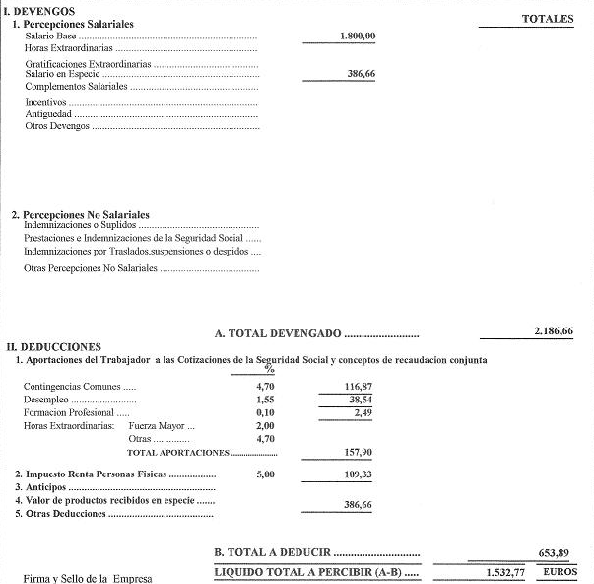

Slide 62
SUPUESTOS ESPECIALES EN EL CÁLCULO DE LA NÓMINA: LA HUELGA
Durante la huelga la relación laboral entre el empresario y trabajador se suspende.
La empresa no tiene obligación de cotizar y el trabajador pasa a situación de “alta asimilada”.
Como consecuencia inmediata, se descuenta el salario del día o los días que se hayan estado de huelga.
Se descontará la parte proporcional del descanso semanal.
En la mayoría de los sectores, para cobrar los dos días de descanso (sábado y domingo), se ha debido trabajar los 5 días.
Por tanto, se realiza la siguiente regla de 3: Si por 5 días de trabajo se descansan 2 días, por un día de trabajo se descansan 0,4 días. Estos 0,4 días de salario se descuentan también de la nómina.
En resumen, 1 día de huelga resta 1,4 días de salario.
Por último, se descuentan los días de huelga para el cálculo de las pagas extraordinarias.
Los días de huelga no descuentan días de vacaciones.

Slide 63
SUPUESTOS ESPECIALES EN EL CÁLCULO DE LA NÓMINA: PERMISO SIN SUELDO EN ALTA
El trabajador se toma unos días por asuntos personales.
Se reconocerá tal posibilidad por Convenio Colectivo o Contrato de Trabajo.
Durante esos días de permiso no se percibe retribución.
Esos día de permiso cotizan por el mínimo correspondiente al grupo de cotización del trabajador tanto en la BCCC como en la BCCP.
Por lo tanto, hay que calcular las bases de cotización de la siguiente forma:
Calcular las bases correspondientes por los días efectivamente trabajados.
Calcular las bases por los días no trabajados.
Sumarlas para tener las bases sobre las que aplicar los tipos.
Los días no trabajados se descuentan del cálculo de las Pagas extraordinarias y de los días de vacaciones.

Slide 64
INCAPACIDAD TEMPORAL
OBJETO | Es un subsidio diario que cubre la pérdida de rentas del trabajador producida por enfermedad común o accidente no laboral, enfermedad profesional o accidente de trabajo.
BENEFICIARIOS | Los trabajadores, incluidos en cualquier régimen de la Seguridad Social, siempre que cumplan determinados requisitos. Los trabajadores del régimen especial de trabajadores autónomos (RETA) incluidos en el sistema especial de trabajadores agrarios que hayan optado por incluir esta prestación
REQUISITOS | Enfermedad común: Estar afiliados y en alta o en situación asimilada al alta y tener cubierto un período de cotización de 180 días en los 5 años anteriores. Accidente sea o no de trabajo y enfermedad profesional: No se exigen cotizaciones previas.
CUANTÍA | Enfermedad común y accidente no laboral: 60% de la base reguladora desde el 4º día de la baja hasta el 20º inclusive y el 75% desde el día 21 en adelante. Enfermedad profesional o accidente de trabajo: 75% de la base reguladora desde el día siguiente al de la baja en el trabajo.
DURACIÓN | 365 días prorrogables por otros 180, sí durante este transcurso se prevé curación.

Slide 65
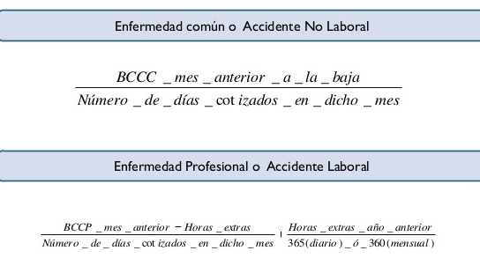
INCAPACIDAD TEMPORAL
CÁLCULO DE LA BASE RECULADORA
--

Slide 66
INCAPACIDAD TEMPORAL
Ejercicio 1
(Tomamos los datos de la nómina 4 resuelta de Ernesto).
Ernesto, sufre un esguince de tobillo jugando al fútbol en el mes de Abril, que le tiene de baja desde el día 4 al 27 incluidos:
La BCCC del mes anterior a la baja es de 2030,50€
La BCCP del mes anterior a la baja es de 2098€
Calcula el subsidio de Incapacidad Temporal que le corresponde a Ernesto

Slide 67
INCAPACIDAD TEMPORAL
Ejercicio 2
(Tomamos los datos de la nómina 4 resuelta de Ernesto).
Ernesto, sufre en Abril una caída en su centro de trabajo con resultado de contusiones varias. Fruto de ello, está de baja desde el día 10 al 19 incluidos:
La BCCC del mes anterior a la baja es de 2030,50€
La BCCP del mes anterior a la baja es de 2098€
Las horas extraordinarias realizadas en abril ascienden a 67,50€
El año anterior realizó horas extraordinarias por valor de 450€.
Calcula el subsidio de Incapacidad Temporal que le corresponde a Ernesto

Slide 68

CLAVES PARA ENTENDER LA BRECHA SALARIAL
Calculadora de IRPF

